Slide 1
第二章
对象-关系映射

Slide 2
回顾
了解Hibernate
掌握Hibernate体系结构和核心对象
掌握学习Hibernate方法
可以搭建运行简单Hibernate项目

Slide 3
目标
理解持久类
掌握Hibernate映射
掌握标识符生成器
了解Hibenrate类型
掌握通过映射文件实现映射关系
掌握通过注解实现映射关系

Slide 4
持久类
对象-关系映射中的对象，指的是持久类(persistent class)
在应用程序中，用来实现业务问题实体的类就是持久化类
持久化类遵循一些简单的规则(不是必须的)
规则就是Plain Old Java Object (POJO，简单传统Java对象)编程模型
1,为持久化字段声明访问器(accessors)和是否可变的标志(mutators)
2,实现一个默认的构造方法（constructor）
3,提供一个标识属性（identifier property）（可选）
4，使用非final的类 (可选)

Slide 5
Hibernate映射
对象-关系映射Object-Relational Mapping
对象和关系数据库之间的映射通常是用一个XML文档(XML document)来定义的。
hibernate映射文件的根元素是<hibernate-mapping>
<class>元素用来定义一个持久类

Slide 6
Hibernate映射
<id>元素是<class>元素的子元素
<id>元素作为数据表主键的映射。
<id>元素给持久化类生成了一个对象标识符(OID)
映射了表中的主键和持久化类，解决了表中每行数据和内存中Java对象的映射，所以<id>元素有时也成为映射对象标识符。

Slide 7
Hibernate映射
标识符生成器来完成OID的赋值
为了保证OID的唯一，Hibernate封装了OID的赋值代码，这个封装的功能被称为标识符生成器
标识符生成器在映射文件中是通过<generator>元素来设定的
<id name="id" column="EVENT_ID">
<generator class="increment"/>
</id>

Slide 8
标识符生成器
increment标识符生成器
hiho标识符生成器
UUID标识符生成器
identity标识符生成器
sequence标识符生成器
native标识符生成器

Slide 9
increment标识符生成器
一种递增的方式，用于产生数据库表中long, short或者int类型生成的唯一标识
通过这个最大的主键值保证表的主键唯一性
实体类的OID必须为long, short或者int类型
<id name="id" column="EVENT_ID">
<generator class="increment"/>
</id>
Select max(ID) from INCREMENT_TESTER

Slide 10
hilo标识符生成器
由Hibernate根据high/low算法来生成标识符
high/low算法不依赖底层数据库，所以hilo标识符生成器可以适用于所有的数据库系统。
<id name="id" type="long" column="ID">
<generator class="hilo">
<param name="table">hi_value</param>
<param name="column">next_value</param>
<param name="max_lo">100</param>
</generator>
</id>

Slide 11
UUID标识符生成器
UUID含义是通用唯一识别码 (Universally Unique Identifier)
保证在分布式集群环境下产生的标识符的唯一性

Slide 12
identif标识符生成器
底层数据库系统必须支持自动增长字段类型
Oracle数据库不支持自增长列，那么Oracle数据库就无法使用identif标识符生成器
数据库SQL Server或Mysql，它们支持自增长列，就可以identif标识符生成器
实体类的OID必须为long, short或者int类型

Slide 13
sequence标识符生成器
依赖于底层数据库系统的序列
Oracle数据库支持序列机制，所以Oracle数据库可以使用sequence标识符生成器
数据库SQL Server和Mysql不支持序列机制，它们无法使用sequence标识符生成器
实体类的OID必须为long, short或者int类型

Slide 14
native标识符生成器
自动判断底层数据库提供的生成标识符的机制
如果底层数据库支持自动增长列机制，hibernate就会选择使用identity标识符生成器
如果底层数据库不支持自动增长列机制，而是支持序列机制。这时，hibernate就会选择使用sequence标识符生成器
当底层数据库既不支持自动增长列机制，也不支持序列机制时，hibernate就会选择使用hilo标识符生成器

Slide 15
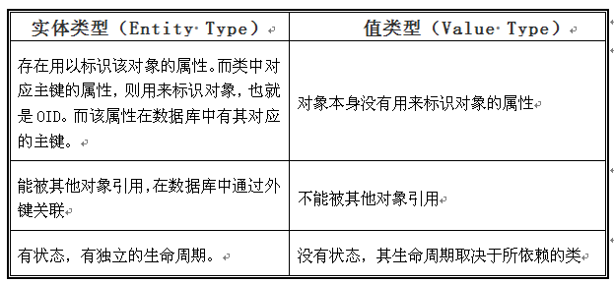
Hibernate类型
实体类型（Entity Type）
值类型（Value Type）
基本值类型（Basic value types）
复合类型（Composite types）
集合类型（Collection types）

Slide 16
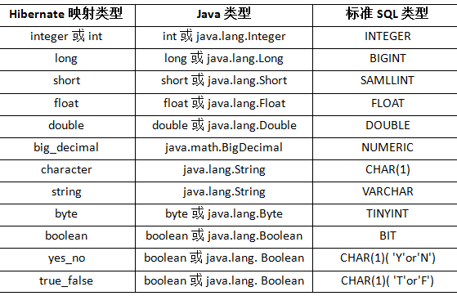
Hibernate类型
Hibernate对应的SQL类型和Java类型

Slide 17
<property>元素
通过<property>元素的name、column和type属性完成数据库表中的字段和Java Bean中的属性之间的映射
<hibernate-mapping>
<class name=“model.Student”table=“student＂>
<property name=＂name＂ column=＂name＂
type=＂java.lang.String＂/>
<property name=＂age＂ column=＂age＂
type=＂java.lang.Integer＂/>
<property name=＂describe＂ column=＂desc＂
type=＂java.sql.Clob＂/>
</class>
</hibernate-mapping >

Slide 18
Hibernate映射关系
映射组合关系
映射关联关系
映射继承关系

Slide 19
映射组合关系
Hibernate的复合类型
映射文件中通过<component>元素标签
name属性：设定被映射的持久化类的属性名。
class属性：设定属性类型，组合的类名。
<component name=“comAddress” class=“mypack.Address”>
<property name="city" type="string" column="COM_CITY"/>
<property name="street" type="string" column="COM_STREET"/>
<property name=“zipcode” type=“string“ olumn=”COM_ZIPCODE”/>
</component>

Slide 20
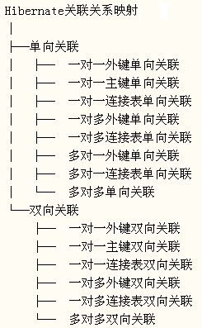
映射关联关系
关联关系分为“一对一”、“一对多” 、“多对一”和“多对多”
根据关联方向分为“单向关联”和“双向关联”
根据数据库表关联参照又分为“外键参照关联”、“主键参照关联”和“连接表参照关联”

Slide 21
单向关联
单向关联
如果仅有从Order到Customer的关联，或者仅使用从Customer到Order的关联，这些称之为单向关联。

Slide 22
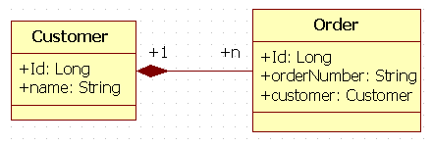
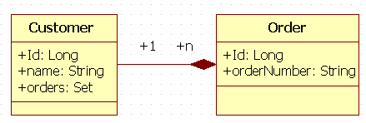
单向关联
Order到Customer多对一单向关联
Customer到Order一对多单向关联

Slide 23
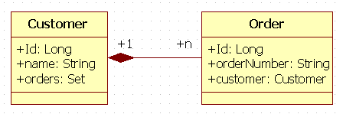
双向关联
关系型数据库设计时一般都是多对一或者一对一的单向关联
领域模型设计时，出发点不同，有时需要从对象A中获取对象B，而有时则需要从对象B中获取对象A
Customer和Order一对多双向关联

Slide 24
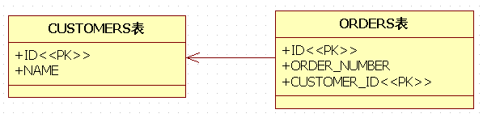
外键关联映射
普遍情况会使用外键参照关系，实现表的关联

Slide 25
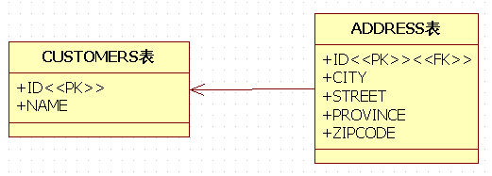
主键关联映射
假设Customer类与Address类之间只存在一对一关联关系
ADDRESS表的ID字段既是主键，同时又作为外键参照CUSTOMERS表的主键。也就是说ADDRESS表和CUSTOMERS表共享主键。

Slide 26
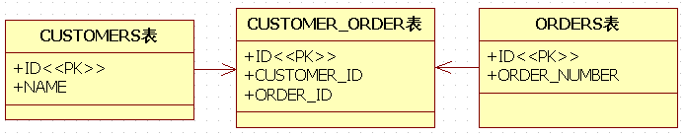
连接表关联映射
通过中间连接表进行关联

Slide 27
多对一单向关联
使用了<many-to-one>元素标签来多对一的关系
<many-to-one
name="customer"
column="CUSTOMER_ID"
class="mypack.Customer"
not-null="true"
lazy="false"
/>

Slide 28
一对多双向关联
“一对多双向关联”和“多对一双向关联”是同一回事
<set>元素标签表示一对多关系, <set>是Hibernate的集合类型
通过实现接口达到多态，来进行类型转换的
在持久化类中定义集合类属性时，必须把属性声明为接口
<set name="orders“ cascade="save-update" >
<key column="CUSTOMER_ID" />
<one-to-many class=“mypack.Order” />
</set>
private Set orders = new HashSet();

Slide 29
一对一主键参照映射关联
“一对多双向关联”和“多对一双向关联”是同一回事
<one-to-one>元素标签表示一对一关系
通过实现接口达到多态，来进行类型转换的
在持久化类中定义集合类属性时，必须把属性声明为接口
<one-to-one name="address"
class="mypack.Address"
cascade="all"
/>
private Set orders = new HashSet();

Slide 30
连接表映射关联
数据库使用了中间连接表
使用<join>元素来表示连接表映射关联
<join table="PersonAddress"
inverse="true"
optional="true">
<key column="addressId"/>
<many-to-one name="person"
column="personId"
not-null="true"/>
</join>

Slide 31
映射继承关系
三种基本的继承映射策略支持
1,每个根类一张表(table per class hierarchy)
2,每个类一张表(table per subclass)
3,每个具体类一张表(table per concrete class)
隐式多态(implicit polymorphism)

Slide 32
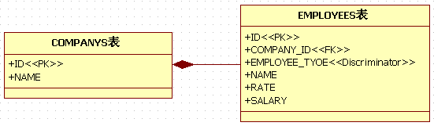
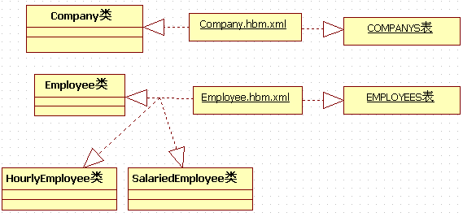
每个根类一张表的继承映射
根类对应一张表

Slide 33
每个根类一张表的继承映射
子类的映射是通过定义子类的<subclass>元素标签来实现
name属性指向了子类的类名
discriminator-value属性指定了EMPLOYEES表的EMPLOYEE_TYPE的取值
<discriminator column="EMPLOYEE_TYPE" type="string" />
<subclass name="mypack.SalariedEmployee" discriminator-value="SE" >
<property name="salary" column="SALARY" type="double" />
</subclass>

Slide 34
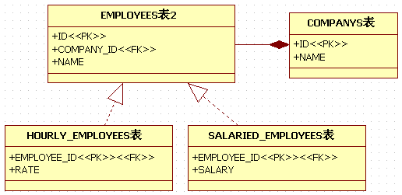
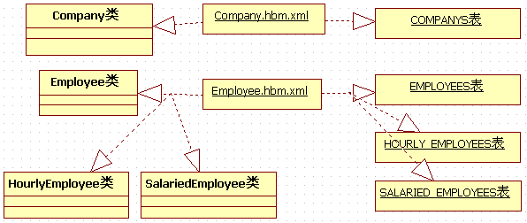
每个类一张表的继承映射
每个类对应一张表

Slide 35
每个类一张表的继承映射
子类的映射是通过定义连接子类的<joined-subclass>元素标签来实现的
name属性指向了子类的类名
table属性指向了对应的表名
子元素<key>指定了HOURLY_EMPLOYEES表和SALARIED_EMPLOYEES表即为主键又为外键的EMPLOYEE_ID字段
<joined-subclass name="mypack.SalariedEmployee" table="SALARIED_EMPLOYEES" >
<key column="EMPLOYEE_ID" />
<property name="salary" column="SALARY" type="double" />
</joined-subclass>

Slide 36
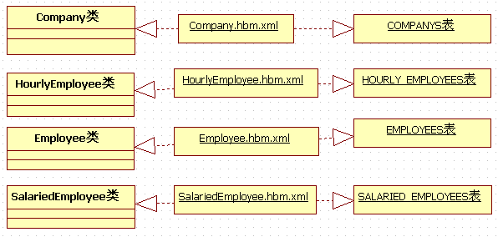
每个类一张表的继承映射
把Employee.hbm.xml映射文件中<joined-subclass>元素的部分提取拆分，增加两个映射文件，单独的为两个子类和它们对应的表增加两个映射文件

Slide 37
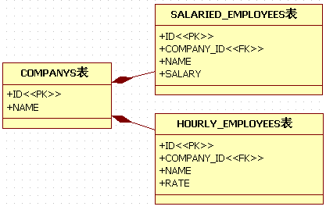
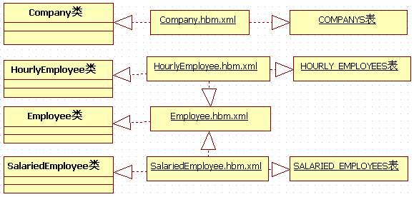
每个具体类一张表的继承映射
每个具体类对应一张表

Slide 38
每个具体类一张表的继承映射
子类的映射是通过定义联合子类的<union-subclass>元素标签来实现的
<joined-subclass>元素
<union-subclass>元素
<union-subclass name="mypack.SalariedEmployee"
table="SALARIED_EMPLOYEES"
extends="mypack.Employee">
<property name="salary" column="SALARY" type="double" /> </union-subclass>
Select * from 表A left join 表B on 条件
Select * from 表A union select * from 表B

Slide 39
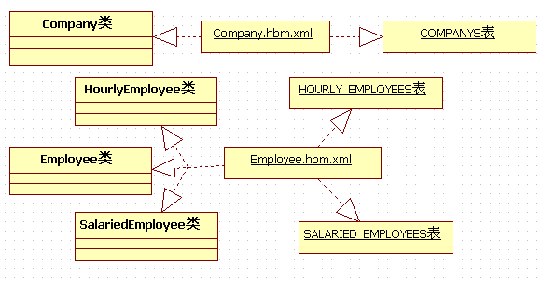
每个具体类一张表的继承映射
提取合并两个单独映射文件中的代码，从而增加Employee.hbm.xml文件，减少HourlyEmployee.hbm.xml和SalariedEmployee.hbm.xml映射文件

Slide 40
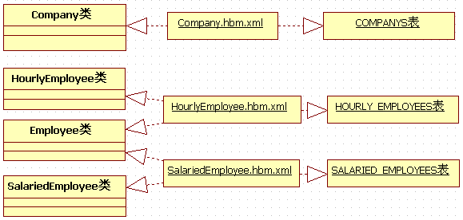
隐身多态的继承映射
每一类对应一张表的数据库模型
从映射文件无法看出哪里使用了继承映射，它会根据实体的继承关系，无需映射配置来完成多态，这就是隐式多态。

Slide 41
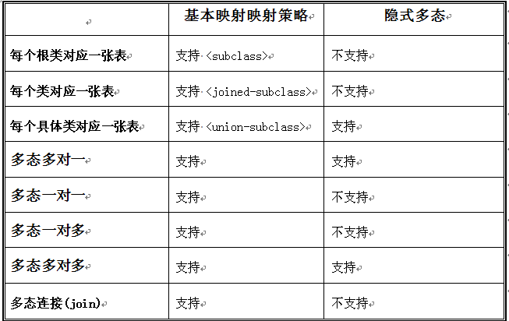
继承关系映射小结

Slide 42
JPA与注解
注解也被称为元数据， 是JDK中的基础知识
JPA全称Java Persistence API
JPA是一个接口规范
Hibernate使用注解实来实现对象-关系映射，其实就是通过注解技术完成了JPA的实现

Slide 43
Hibernate使用注解
配置文件中加载实体类
实体和表注解
字段和类型相关注解
<mapping class="example.Event"/>
@Entity
@Table( name = "EVENTS" )
public class Event
@Id
@GeneratedValue(generator=“increment”)
@GenericGenerator(name=“increment”, strategy = “increment”)
public long getId() {
return this.id;
}

Slide 44
使用注解映射组合关系
通过@Embedded注解指定持久字段的自定义属性
通过@AttributeOverride注解自定义其属性关联的Column
@Embedded
@AttributeOverrides( {
@AttributeOverride(name = “street”,column = @Column(name=“HOME_STREET”) ),
@AttributeOverride(name = “province”,column = @Column(name=“HOME_PROVINCE”) )
} )
public Address getHomeAddress() {
return this.homeAddress;
}

Slide 45
使用注解映射关联关系
使用@ManyToOne注解表示多对一
使用@OneToOne注解表示一对一
使用@OneToMany注解表示一对多
@ManyToOne(fetch=FetchType.EAGER,optional=false)
public Customer getCustomer() {
return this.customer;
}
<many-to-one name="customer” column="CUSTOMER_ID"
class="mypack.Customer” not-null="true“ lazy="false"
/>

Slide 46
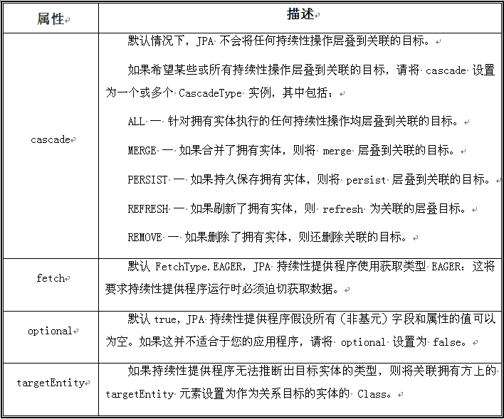
使用注解映射关联关系

Slide 47
每个根类一张表的继承映射
使用了@Inheritance注解和@DiscriminatorColumn注解
@Inheritance注解来定义所选的之类策略，strategy=InheritanceType.SINGLE_TABLE表示继承关系的映射策略是每个根类一张表
在父类中通过@DiscriminatorColumn注解定义了辨别符列和类型。
@Entity
@Inheritance(strategy=InheritanceType.SINGLE_TABLE)
@DiscriminatorColumn(
name="EMPLOYEE_TYPE",
discriminatorType=DiscriminatorType.STRING
)
@Table( name = "EMPLOYEES" )
abstract public class Employee

Slide 48
每个根类一张表的继承映射
每个子类使用@DiscriminatorValue注解指定了用来辨别该类的值
@Entity
@DiscriminatorValue("SE")
public class SalariedEmployee extends Employee
@Entity
@DiscriminatorValue("HE")
public class HourlyEmployee extends Employee

Slide 49
每个类一张表的继承映射
通过strategy=InheritanceType.JOINED表示继承关系的映射策略是每个类一张表
@Entity
@Inheritance(strategy = InheritanceType.JOINED)
@Table( name = "EMPLOYEES" )
public class Employee

Slide 50
每个类一张表的继承映射
两个子类对应的表是通过主键关联方式，所以这里使用@PrimaryKeyJoinColumn注解来映射继承关系，设定了对应表的主外键的列
@Entity
@PrimaryKeyJoinColumn(name="EMPLOYEE_ID")
@Table( name = "HOURLY_EMPLOYEES" )
public class HourlyEmployee extends Employee
@Entity
@PrimaryKeyJoinColumn(name="EMPLOYEE_ID")
@Table( name = "SALARIED_EMPLOYEES" )
public class SalariedEmployee extends Employee

Slide 51
每个具体类一张表的继承映射
通过strategy=InheritanceType. TABLE_PER_CLASS表示继承关系的映射策略是每个具体类一张表
“每个具体类一张表”的继承映射最为简单，只是对父类修改，两个子类只需设置为实体并通过@Table注解要设置对应的表，就可以实现了。
@Entity
@Inheritance(strategy = InheritanceType.TABLE_PER_CLASS)
abstract public class Employee

Slide 52
总计
理解持久类
掌握Hibernate映射
掌握标识符生成器
了解Hibenrate类型
掌握通过映射文件实现映射关系
掌握通过注解实现映射关系

Slide 53
作业
简述不同标识符生成器的特点。
简述如何通过映射文件实现组合、关联和继承关系。
简述如何通过注解实现组合、关联和继承关系。

